Slide 1
第10章 从0开始自然语言处理的编码器
10.1 编码器的核心——注意力模型
10.2 编码器的实现
10.3 实战编码器：拼音汉字转化模型
10.4 本章小结

Slide 2
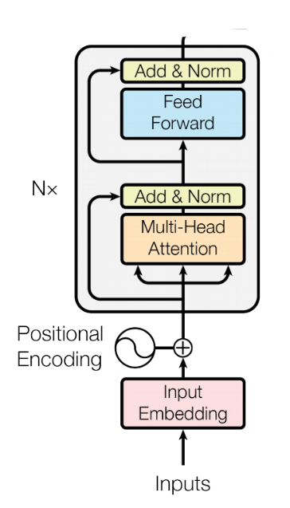
10.1 编码器的核心——注意力模型
编码器的作用就是对输入的字符序列进行编码处理，从而获得特定的词向量结果。为了简便起见，作者直接使用transformer的编码器方案作为本章编码器的实现，这也是目前最为常用的编码器架构方案。编码器的结构如图10.2所示。

Slide 3
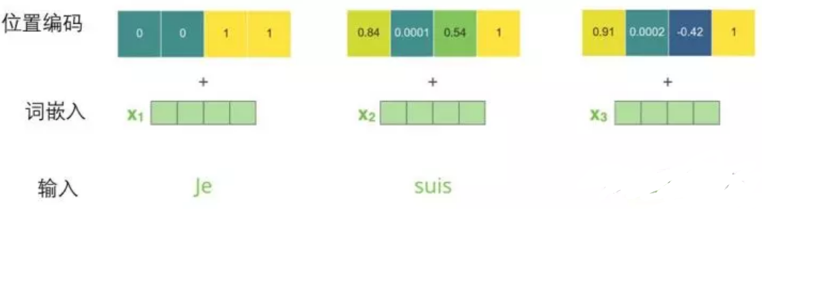
10.1 编码器的核心——注意力模型
10.1.1 输入层—初始词向量层和位置编码器层
初始词向量层和位置编码器层是数据输入的最初的层，作用是将输入的序列通过计算并组合成向量矩阵，如图10.3所示。

Slide 4
10.1 编码器的核心——注意力模型
10.1.2 自注意力层（本书重点）
自注意力层不仅仅是本章本节的重点，而且是本书的最重要的内容（然而实际上非常简单。）。
注意力层是使用注意力机制构建的，能够脱离距离的限制建立相互关系的一种计算机制。注意力机制最早是在视觉图像领域提出来的，来自于2014年“谷歌大脑”团队的论文《Recurrent Models of Visual Attention》，其在RNN模型上使用了注意力机制来进行图像分类。
随后，Bahdanau等人在论文《Neural Machine Translation by Jointly Learning to Align and Translate》中，使用类似注意力机制在机器翻译任务上将翻译和对齐同时进行，其实际上是第一个将注意力机制应用到NLP领域中。
接下来机制被广泛应用在基于RNN/CNN等神经网络模型的各种NLP任务中。2017年，Google机器翻译团队发表的《Attention is all you need》中大量使用了自注意力（self-attention）机制来学习文本表示。自注意力机制也成为了大家近期的研究热点，并在各种自然语言处理任务上进行探索。

Slide 5
10.1 编码器的核心——注意力模型
10.1.3 ticks和LayerNormalization
上一节的最后，作者编写了通过PyTorch 2.0自定义层的形式编写了注意力模型的代码。与著名显示代码不同的是，在正式的自注意层中还额外加入了mask值即掩码层。掩码层的作用就是获取输入序列的“有意义的值”，而忽视本身就是用作填充或补全序列的值。一般用0表示有意义的值，而用1表示填充值（这点并不固定，0和1的意思可以互换）。
[2,3,4,5,5,4,0,0,0] -> [0,0,0,0,0,0,1,1,1]
掩码计算的代码如下所示。
def create_padding_mark(seq):
mask = torch.not_equal(seq, 0).float()
mask = torch.unsqueeze(mask, dim=-1)
return mask
此外计算出的query与key的点积还需要除以一个常数，其作用是缩小点积的值方便进行softmax计算。

Slide 6
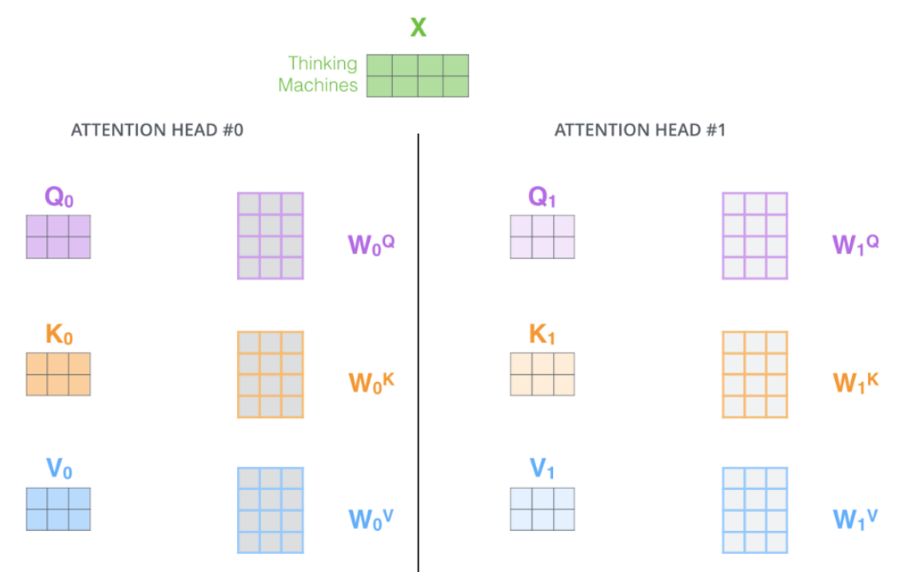
10.1 编码器的核心——注意力模型
10.1.4 多头自注意力
10.1.2节的最后，作者实现了使用PyTorch 2.0自定义层做编写了自注意力模型。从中可以看到，除了使用自注意力核心模型意外，还额外加入了掩码层和点积的除法运算，以及为了整形所使用的LayerNormalization函数。实际上来说，这些都是为了使得整体模型在训练时更加简易和便捷而做出的优化。
聪明的读者也都发现了，前面无论是“掩码”计算、“点积”计算还是使用layernormalization，都是在某些一些细枝末节上的修补，那么有没有可能对注意力模型做一个较为大的结构调整，能够更加适应模型的训练
下面本节将在此基础上介绍一种较为大型的ticks，即多头自注意力架构，这是在原始的自注意力模型的基础上做出的一种较大的优化。
多头注意力（Multi-head attention）结构如图10.12所示，query、key、value首先经过一个线性变换，之后计算相互之间的注意力值。相对于原始自注意计算方法，注意这里的计算要做h次（h为“头”的数目），其实也就是所谓的多头，每一次算一个头。而每次query、key、value进行线性变换的参数W是不一样的。

Slide 7
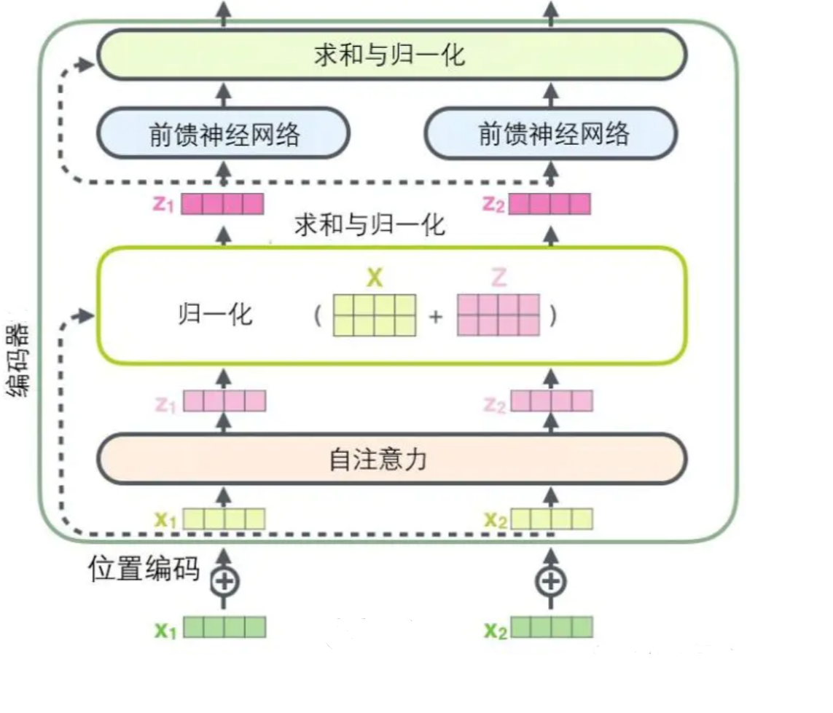
10.2 编码器的实现
本节开始介绍编码器的写法。
在前面的章节中，作者对编码器的核心部件——注意力模型做了介绍，并且对输入端的词嵌入初始化方法和位置编码做了介绍，正如作者一开始所介绍，本章将使用transformer的编码器方案去构建，这是目前最为常用的架构方案 。
从图10.15中可以看到，一个编码器的构造分成三部分：初始向量层、注意力层和前馈层。

Slide 8
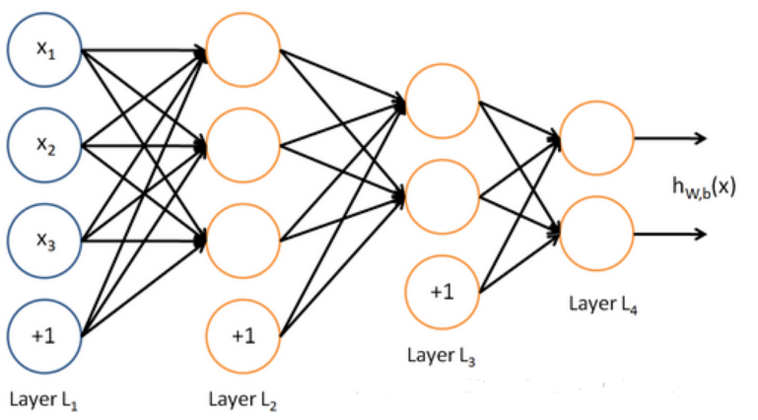
10.2 编码器的实现
10.2.1 前馈层的实现
从编码器输入的序列在经过一个自注意力（self-attention）层后，会传递到前馈（Feed Forward）神经网络中，这个神经网络被称为“前馈层”。这个前馈层的作用是进一步整形通过注意力层获取的整体序列向量。
本书的解码器遵循的是transformer架构，因此参考transformer中解码器的构建如图10.16所示。相信读者看到图一定会很诧异，会不会是放错了图？并没有

Slide 9
10.2 编码器的实现
10.2.2 编码器（encoder）的实现
经过本章前面内容的分析可以看到，实现一个transformer架构的编码器，在理解上并不困难。只需要按架构依次将其组合在一起即可。下面作者按步提供代码，读者可参考注释。

Slide 10

10.3 实战编码器：拼音汉字转化模型
Talk is cheap。本节将结合前面2节的内容实战编码器，即使用编码器完成一个训练——拼音与汉字的转化，类似图10.18的效果。

Slide 11
10.3 实战编码器：拼音汉字转化模型
10.3.1 汉字拼音数据集处理
首先第一步就是数据集的准备和处理，在本例中作者准备了15万条汉字和拼音对应数据。
第一步：数据集展示
汉字拼音数据集如下所示。

Slide 12

10.2 编码器的实现
10.3.2 汉字拼音转化模型的确定
下面就是模型的编写。
实际上如果单纯使用在10.2节提供的模型也是可以的，但是一般来说需要对其作出修正。因此单纯使用一层编码器对数据进行编码，在效果上可能并没有多层的准确率高，因此一个最简单的方法就是增加更多层的编码器对数据进行编码。

Slide 13
10.2 编码器的实现
10.3.3 模型训练部分的编写
剩下的就是模型的训练部分的编写。作者在这里采用最简单的模型训练的程序编写方式完成代码的编写。
第一步：导入数据集和创建数据的生成函数
第一步就是数据的获取，同时由于模型在训练过程中不可能一次性将所有的数据导入因此需要创建一个“生成器”，将获取的数据按批次发送给训练模型，在这里我们使用一个for循环来完成这个数据的输入任务：
【程序10-6】

Slide 14
10.4 本章小结
最后一部分就是一些对模型的补充。
首先需要向读者说明的是，本章的模型设计并没有完全遵守transformer中编码器的设计，而是仅仅建立了多层注意力层和前馈层，这是与真实的transformer中解码器相不一致的地方。
其次对于数据的设计上，这里的作者设计了直接将不同字符或者拼音作为独立的字符进行存储，这样做的好处在于可以是数据的最终生成能够简单，但是增加了字符个数，增大了搜索空间，因此对训练要求更高。而还有一种划分方法，即将拼音拆开，使用字母和音标分离的方式进行处理，有兴趣的读者可以尝试一下。
还有就是作者在写作本章时发现，对于输入的数据来说，这里输入的值是词嵌入的embedding和位置编码的和，如果读者尝试了只使用单一的词嵌入embedding的话可以发现，相对于使用叠加的embedding值，单一的词嵌入embedding对于同义字的分辨会产生问题，即：
qu4 na3去哪 去拿
qu4 na3的相同发音无法分辨出到底是“去哪”还是“去拿”。有兴趣的读者可以做一个测试，或者深入此方面的研究都可。
本章就是这些内容，但是相对于transformer架构来说，仅有编码器是不完整的，在编码器的基础上，还存在一个对应的“解码器”，这点在下面一章会介绍。并且会解决一个非常重要的问题——“文本对齐”。

